Slide 1
C#程序设计教程
第6章 面向对象的高级程序设计

Slide 2
6.1 继承
6.1.1 继承的定义
继承是面向对象程序设计中实现代码重用的重要原理。通过继承可以在类之间建立一种关系，使得新定义的派生类的实例可以继承已有的基类的特征和能力，同时可以加入新的特性或修改已有的特性。
从一个基类派生一个子类的语法：
[访问修饰符] class 派生类名称：基类名称
{
类的成员
}
关于继承，需要注意以下几点：
⑴ 继承是传递的。
⑵ 派生类能够扩展它的基类。⑶ 构造函数和析构函数不能被继承。
⑷ 派生类可以通过用相同的名称和签名，声明一个新的成员方法来隐藏继承的成员，即覆盖。
⑸ 类可以声明虚拟方法、属性以及索引，并且派生类可以覆盖这些功能成员的执行，这使得类可以展示多态性。

Slide 3
6.1 继承
6.1.2 构造函数的执行顺序
为了实例化派生类，就必须实例化它的基类。而要实例化这个基类，又必须实例化这个基类的基类，这样一直到实例化System.Object为止。
public class A
{
public A()
{
Console.WriteLine("基类A的无参构造函数");
}
public A(int i)
{
Console.WriteLine("基类A的有参构造函数");
}
}
public class B : A
{
public B()
{
Console.WriteLine("派生类B的无参构造函数");
}
public B(int i)
{
Console.WriteLine("派生类B的单参构造函数");
}
public B(int i,int j)
{
Console.WriteLine("派生类B的双参构造函数");
}
}
class Program
{
static void Main(string[] args)
{
B b1=new B();
Console.Read();
}
}
如果使用下面的语句实例化：
B b1=new B(2);
则构造函数的执行顺序为：
System.Object.Object()→A.A()→B.B(int i)
如果使用下面的语句实例化：
B b1=new B(2,4); 则构造函数的执行顺序为：
System.Object.Object()→A.A()→B.B(int i, int j)
实例化派生类B时，构造函数的执行顺序为：System.Object.Object()→A .A()→B .B()

Slide 4
6.1 继承
6.1.2 构造函数的执行顺序
为了实例化派生类，就必须实例化它的基类。而要实例化这个基类，又必须实例化这个基类的基类，这样一直到实例化System.Object为止。
public class A
{
public A()
{
Console.WriteLine("基类A的无参构造函数");
}
public A(int i)
{
Console.WriteLine("基类A的有参构造函数");
}
}
public class B : A
{
public B()
{
Console.WriteLine("派生类B的无参构造函数");
}
public B(int i)
{
Console.WriteLine("派生类B的单参构造函数");
}
public B(int i,int j)
{
Console.WriteLine("派生类B的双参构造函数");
}
}
class Program
{
static void Main(string[] args)
{
B b1=new B();
Console.Read();
}
}
在派生类的构造函数中可以使用base和this关键字。base关键字指定.NET实例化过程使用基类中有指定参数的构造函数; this关键字指定.NET实例化过程使用当前类的非默认的构造函数。
public B():base(3)
{
Console.WriteLine("派生类B的无参构造函数");
}
构造函数的执行顺序为：
System.Object.Object()→A.A(int i)→B.B()
实例化派生类B时，构造函数的执行顺序为：System.Object.Object()→A .A()→B .B()

Slide 5
6.1 继承
6.1.2 构造函数的执行顺序
为了实例化派生类，就必须实例化它的基类。而要实例化这个基类，又必须实例化这个基类的基类，这样一直到实例化System.Object为止。
public class A
{
public A()
{
Console.WriteLine("基类A的无参构造函数");
}
public A(int i)
{
Console.WriteLine("基类A的有参构造函数");
}
}
public class B : A
{
public B()
{
Console.WriteLine("派生类B的无参构造函数");
}
public B(int i)
{
Console.WriteLine("派生类B的单参构造函数");
}
public B(int i,int j)
{
Console.WriteLine("派生类B的双参构造函数");
}
}
class Program
{
static void Main(string[] args)
{
B b1=new B();
Console.Read();
}
}
在派生类的构造函数中可以使用base和this关键字。base关键字指定.NET实例化过程使用基类中有指定参数的构造函数; this关键字指定.NET实例化过程使用当前类的非默认的构造函数。
public B():this(5,6)
{
Console.WriteLine("派生类B的无参构造函数");
}
构造函数的执行顺序为：
System.Object.Object()→A.A()→B.B(int i, int j) →B.B()
实例化派生类B时，构造函数的执行顺序为：System.Object.Object()→A .A()→B .B()

Slide 6
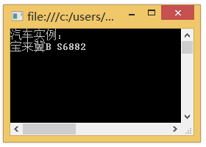
6.1 继承
6.1.2 构造函数的执行顺序
class Car
{
public Car()
{
Console.WriteLine("汽车实例：");
}
}
class Program
{
static void Main(string[] args)
{
Bora b1 = new Bora("冀B S6882");
Console.Read();
}
}
class Bora: Car
{
public Bora()
{
Console.Write("宝来");
}
public Bora(string platenumber ) :this()
{
Console.WriteLine(platenumber);
}
}
}

Slide 7
6.2 多态
如果在派生类中定义新的成员方法时，无意中定义了一个和基类中名称相同的方法，将会出现什么情况呢？
例如：
class B:A
{
public void show()
{
Console.WriteLine("B");
}
}
class A
{
public void show()
{
Console.WriteLine("A");
}
}
尽管这段代码运行正常，但会产生一个警告，说明隐藏了一个基类成员。
要避免出现警告信息，必须在方法声明时表明原始意图：
如果确实要定义一个新的方法，可以使用new关键字；
如果要覆盖基类中的方法，必须使用override关键字。

Slide 8


6.2 多态
6.2.1 隐藏基类成员
使用new关键字定义与基类中同名的成员，即可隐藏基类的成员。如果基类定义了一个方法、字段或属性，则new关键字用于在派生类中创建该方法、字段或属性的新定义。new关键字要放在类成员的类型之前。
class Person
{
public string id;
public string name;
public string sex;
public string RetuInfo()
{
return string.Format("身份证号:{0}，姓名:{1}，性别:{2}",id,name,sex);
}
}
class Student : Person
{
public new string RetuInfo()
{
return string.Format("学号:{0}，姓名:{1}，性别:{2}", id, name, sex);
}
}
class Program
{
static void Main(string[] args)
{
Student s1 = new Student();
s1.id = "0001";
s1.name = "王伟";
s1.sex = "男";
Console.WriteLine(s1.RetuInfo());
Console.Read();
}
}
Person s1 = new Student();
new关键字只是隐藏了基类中的成员，通过基类的引用仍然可以调用被隐藏的基类成员。

Slide 9
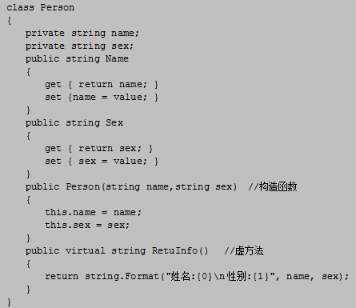
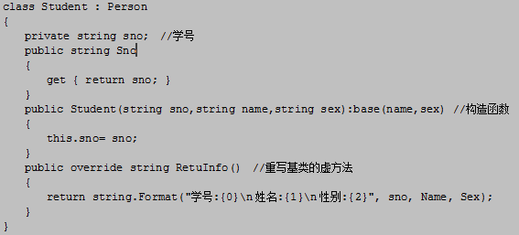
6.2 多态
6.2.2 重写基类
使用new关键字声明类的成员可以通过基类引用继续访问基类的成员。为了使派生类的实例完全替换来自基类的成员，只需把基类的相关成员声明为虚拟成员。
首先在基类中用virtual关键字标识虚拟成员，然后在派生类中使用override关键字重写基类中的虚拟成员。
虚方法是多态的基础。从语言实现的角度来说，多态是通过基类引用指向派生类对象，调用其虚方法实现的。

Slide 10
6.3 抽象类和密封类
6.3.1 抽象类
抽象类是基类的一种特殊类型，不能直接实例化。在C#中，抽象类使用关键字abstract声明。抽象类除了拥有普通的类成员之外，还有抽象类成员，如抽象属性和抽象方法，它们只有声明（使用关键字abstract）而没有实现部分。从抽象类派生的类必须对基类中包含的所有抽象属性和抽象方法提供实现过程，其方式与覆盖一个虚方法相同。
abstract class Automobile
{
public abstract double MoveForward(double hours);
}
class A
{
}
sealed class B : A
{
}
6.3.2 密封类
如果所有的类都可以被继承，则类的层次结构将会变得十分复杂，从而加重理解类的困难。因此，有些时候并不希望所编写的类被继承，此时，可以使用关键字sealed将其声明为密封类。
密封类不能被继承，因此密封类中不能包含虚方法和抽象方法。

Slide 11
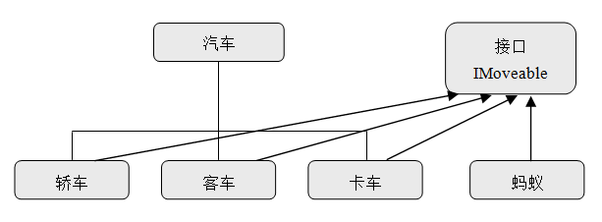
6.4 接口
接口是C#的一种数据类型，主要用来控制类和结构实现特定成员集。前面的汽车示例中，Automobile类包含抽象方法MoveForward()，这使得其派生类Car、Passengerbus和Truck都必须实现该方法。现假定对该程序进行扩充，需要处理一只蚂蚁（Ant），它和Car一样，也具有MoveForward()方法，同时，还要求同样利用多态性来调用该方法。
这时该怎么办呢？让蚂蚁由汽车派生？这显然不符合逻辑。另一种办法是：新建一个抽象类Unknown，让Car、Passengerbus 、Truck 和Ant都派生于Unknown，然后用Unknown.MoveForward()的方式调用。因为在一个类层次中要充分利用多态，必须具备一组有相同祖先的类。但C#不支持多继承，也就是说，Car、Passengerbus和Truck不能既继承Automobile类又继承Unknown类。我们可以使用接口解决这个问题。

Slide 12
6.4 接口
6.4.1 定义接口
定义接口的格式：
[访问修饰符] interface 接口名 [：基接口列表]
{
接口成员
}
说明：
⑴ 访问修饰符和普通的类的修饰符含义一样；
⑵ 为了与类相区别，接口名一般以“I”开头；
⑶ 若从多个基接口继承，基接口名之间用逗号分隔；
⑷ 接口成员只可以是属性、方法、事件和索引器，且只是说明而没有
实现，不能包含字段、构造函数、析构函数或静态成员；
⑸ 接口中的所有成员都隐式地声明为public，因此在成员前不能添加任
何访问修饰符。

Slide 13
6.4 接口
6.4.2 实现接口
类或结构如果要实现接口，则要在定义的类名或结构名后添加冒号和接口名；如果要实现多个接口，则接口名依次列出，中间用逗号分隔，接口名的前后次序没有要求。当一个类既要继承一个基类又要实现接口时，基类放在所有接口的前面。
类实现接口的格式：
[访问修饰符] class 类名：[基类名，] 接口名列表
{
……
//类实现接口的代码
……
}
实现接口的方式有两种：隐式实现和显式实现。

